Slide 1
BÀI 4.
GIAO THỨC MẠNG

Slide 2
Vai trò và chức năng của giao thức mạng
Vai trò và chức năng của giao thức TCP/IP

Slide 4
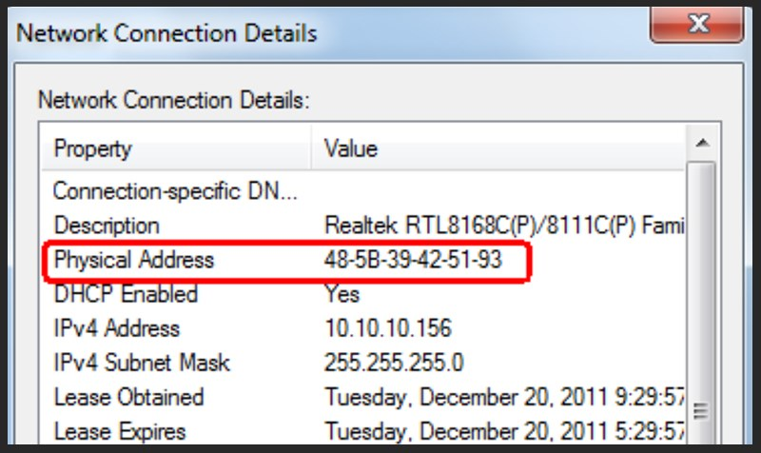
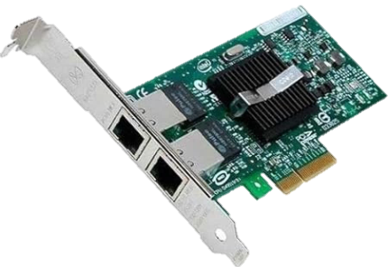
1. GIAO THỨC MẠNG
Giao thức mạng là gì
Giao thức Ethernet
Địa chỉ: Mỗi thiết bị tham gia mạng phải có địa chỉ MAC được gắn với card mạng
18-03-73-95-D1-1A
94-39-E5-DE-B1-F1

Slide 5
1. GIAO THỨC MẠNG
Giao thức mạng là gì
Giao thức Ethernet
Địa chỉ: Mỗi thiết bị tham gia mạng phải có địa chỉ MAC được gắn với card mạng
Truyền dữ liệu: dữ liệu được truyền trong mạng cục bộ căn cứ vào địa chỉ MAC

Slide 6
1. GIAO THỨC MẠNG
Giao thức mạng là gì
Giao thức Ethernet
Địa chỉ: Mỗi thiết bị tham gia mạng phải có địa chỉ MAC được gắn với card mạng
Truyền dữ liệu: dữ liệu được truyền trong mạng cục bộ căn cứ vào địa chỉ MAC
Mã kiểm tra: dữ liệu chuyển đi có kèm mã kiểm tra để phát hiện lỗi, nếu có lỗi sẽ yêu cầu gửi lại dữ liệu
0110011010
01100110

Slide 7
1. GIAO THỨC MẠNG
Giao thức mạng là gì
Giao thức Ethernet
Địa chỉ: Mỗi thiết bị tham gia mạng phải có địa chỉ MAC được gắn với card mạng
Truyền dữ liệu: dữ liệu được truyền trong mạng cục bộ căn cứ vào địa chỉ MAC
Mã kiểm tra: dữ liệu chuyển đi có kèm mã kiểm tra để phát hiện lỗi, nếu có lỗi sẽ yêu cầu gửi lại dữ liệu
Khung truyền dữ liệu: dữ liệu được truyền theo từng gói (frame) có độ dài xác định

Slide 8
1. GIAO THỨC MẠNG
Giao thức mạng là gì
Giao thức Ethernet
Địa chỉ: Mỗi thiết bị tham gia mạng phải có địa chỉ MAC được gắn với card mạng
Truyền dữ liệu: dữ liệu được truyền trong mạng cục bộ căn cứ vào địa chỉ MAC
Mã kiểm tra: dữ liệu chuyển đi có kèm mã kiểm tra để phát hiện lỗi, nếu có lỗi sẽ yêu cầu gửi lại dữ liệu
Khung truyền dữ liệu: dữ liệu được truyền theo từng gói (frame) có độ dài xác định
Xử lí xung đột tín hiệu: kiểm tra đường truyền có đang được sử dụng hay không trước khi bắt đầu truyền dữ liệu

Slide 9
1. GIAO THỨC MẠNG
Giao thức mạng là gì
- Giao thức mạng là tập hợp các qui định về cách thức giao tiếp để truyền dữ liệu giữa các đối tượng tham gia mạng.
- Các qui định này liên quan tới định dạng, ý nghĩa và cách xử lí dữ liệu để đảm bảo việc gửi và nhận được thực hiện chính xác, tin cậy và hiệu quả

Slide 10
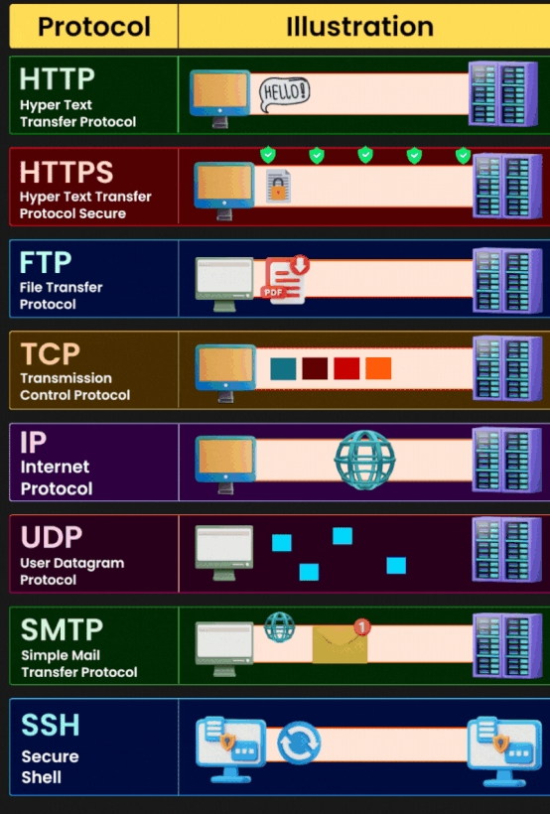
1. GIAO THỨC MẠNG
Các giao thức mạng phổ biến
HTTP: giao thức truyền tải dữ liệu trên web
HTTPS: giao thức truyền tải dữ liệu trên web (có bảo mật)
FTP: giao thức truyền file
TCP: giao thức điều khiển truyền dữ liệu trong mạng
UDP: giao thức điều khiển truyền dữ liệu trong mạng
IP: giao thức định tuyến trong mạng
SMTP: giao thức gửi email
POP3: giao thức nhận mail
IMAP: giao thức nhận mail
SSH: giao thức truy cập từ xa
WAP: giao thức truyền tải dữ liệu giữa các thiết bị không dây

Slide 11
1. Giao thức là gì?
Giao thức mạng là tập hợp các qui định về cách thức giao tiếp để truyền dữ liệu giữa các đối tượng tham gia mạng.
2. Nêu ý nghĩa của giao thức mạng.
Ý nghĩa của giao thức mạng là tạo ra một cơ chế chuẩn để các thiết bị và hệ thống trong mạng có thể giao tiếp và làm việc với nhau một cách hiệu quả và đáng tin cậy.

Slide 12
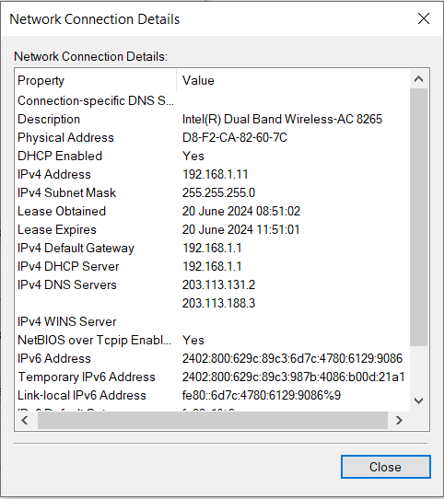
2. GIAO THỨC TCP/IP
Giao thức IP
Địa chỉ IP
Địa chỉ IP | Mô tả
Địa chỉ MAC | 6 byte, gắn với phần cứng, không thay đổi được
Địa chỉ IPv4 | 4 byte (4 tỷ IP), được gán cho thiết bị, có thể thay đổi (gán lại)
Địa chỉ IPv6 | 16 byte, thay thế IPv4 để cung cấp đủ IP cho tất cả thiết bị trên toàn cầu
Subnet Mask | Số IP tối đa của mạng LAN 255.255.255.0 (254 host)
Subnet IP | Địa chỉ mạng: 192.168.1.0/24 Địa chỉ host: 192.168.1.1 → 192.168.1.254

Slide 13
2. GIAO THỨC TCP/IP
20.20.20.0/24
20.20.20.1
20.20.20.2
20.20.20.3
Giao thức IP
Nội dung
Thiết lập địa chỉ IP cho các thiết bị tham gia mạng
Định tuyến để dữ liệu có thể đi từ thiết bị gửi đến thiết bị nhận
20.20.20.0/24 | FE1
30.30.30.0/24 | GE1
10.10.10.0/24 | GE2
30.30.30.0/24 | FE1
20.20.20.0/24 | GE1
10.10.10.0/24 | GE2
10.10.10.0/24 | FE1
20.20.20.0/24 | GE1
30.30.30.0/24 | GE2
10.10.10.1
10.10.10.2
10.10.10.3
30.30.30.1
30.30.30.2
30.30.30.3
(10.10.10.0/24)
30.30.30.0/24

Slide 14
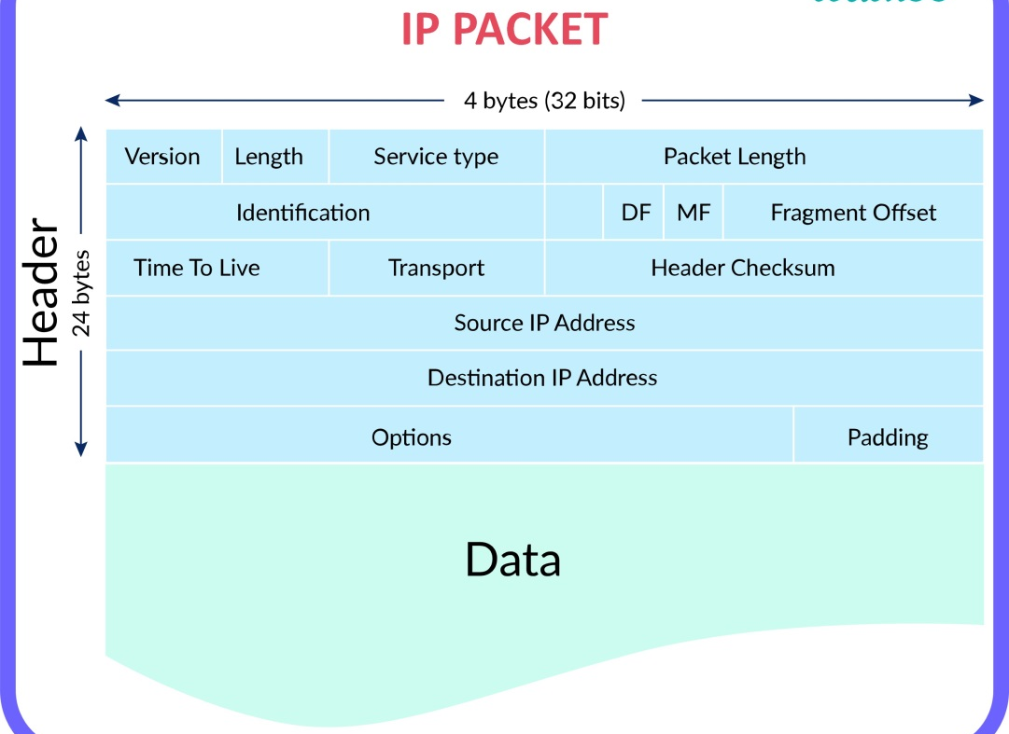
2. GIAO THỨC TCP/IP
20.20.20.0/24
20.20.20.1
20.20.20.2
20.20.20.3
Giao thức IP
Nội dung
Thiết lập địa chỉ IP cho các thiết bị tham gia mạng
Định tuyến để dữ liệu có thể đi từ thiết bị gửi đến thiết bị nhận
20.20.20.0/24 | FE1
30.30.30.0/24 | GE1
10.10.10.0/24 | GE2
30.30.30.0/24 | FE1
20.20.20.0/24 | GE1
10.10.10.0/24 | GE2
10.10.10.0/24 | FE1
20.20.20.0/24 | GE1
30.30.30.0/24 | GE2
10.10.10.1
10.10.10.2
10.10.10.3
Định tuyến tĩnh
30.30.30.1
30.30.30.2
30.30.30.3
(10.10.10.0/24)
30.30.30.0/24

Slide 15
2. GIAO THỨC TCP/IP
20.20.20.0/24
20.20.20.1
20.20.20.2
20.20.20.3
Giao thức IP
Nội dung
Thiết lập địa chỉ IP cho các thiết bị tham gia mạng
Định tuyến để dữ liệu có thể đi từ thiết bị gửi đến thiết bị nhận
20.20.20.0/24 | FE1
30.30.30.0/24 | GE1
10.10.10.0/24 | GE2
30.30.30.0/24 | FE1
20.20.20.0/24 | GE1
10.10.10.0/24 | GE2
10.10.10.0/24 | FE1
20.20.20.0/24 | GE1
30.30.30.0/24 | GE2
GE2
10.10.10.1
10.10.10.2
10.10.10.3
Định tuyến động
30.30.30.1
30.30.30.2
30.30.30.3
(10.10.10.0/24)
30.30.30.0/24

Slide 16
2. GIAO THỨC TCP/IP
20.20.20.0/24
20.20.20.1
20.20.20.2
20.20.20.3
Giao thức IP
Nội dung
Thiết lập địa chỉ IP cho các thiết bị tham gia mạng
Định tuyến để dữ liệu có thể đi từ thiết bị gửi đến thiết bị nhận
10.10.10.0/24 | FE1
20.20.20.0/24 | GE1
30.30.30.0/24 | GE2
10.10.10.0/24 | FE1
20.20.20.0/24 | GE2
30.30.30.0/24 | GE2
10.10.10.1
10.10.10.2
10.10.10.3
30.30.30.1
30.30.30.2
30.30.30.3
(10.10.10.0/24)
30.30.30.0/24

Slide 17
2. GIAO THỨC TCP/IP
Giao thức IP
Nội dung
Thiết lập địa chỉ IP cho các thiết bị tham gia mạng
Định tuyến để dữ liệu có thể đi từ thiết bị gửi đến thiết bị nhận
Ý nghĩa
Cho phép các thiết bị trên mạng kết nối và giao tiếp với nhau
Giúp dữ liệu đi từ nguồn đến đích qua con đường tối ưu nhất

Slide 18
2. GIAO THỨC TCP/IP
21
Giao thức TCP
80
21 3
21 2
21 1
21
80 3
80 2
80 1
80

Slide 19
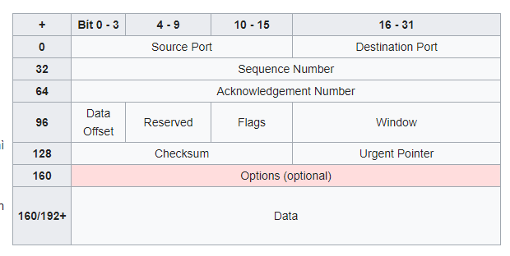
2. GIAO THỨC TCP/IP
21
Giao thức TCP
80
Nội dung
Mỗi ứng dụng được cấp phát một số hiệu (cổng ứng dụng), số cổng này sẽ được gán vào gói dữ liệu
Dữ liệu được chia thành nhiều gói có độ dài xác định, các gói được đánh số thứ tự để nơi nhận có thể ráp lại
Có cơ chế xác nhận để nơi gửi biết các gói tin đến có sai sót hay thất lạc không nhằm gửi lại khi cần
21 3
21 2
21 1
21
80 3
80 2
80 1
80

Slide 20
2. GIAO THỨC TCP/IP
Giao thức TCP
Nội dung
Mỗi ứng dụng được cấp phát một số hiệu (cổng ứng dụng), số cổng này sẽ được gán vào gói dữ liệu
Dữ liệu được chia thành nhiều gói có độ dài xác định, các gói được đánh số thứ tự để nơi nhận có thể ráp lại
Có cơ chế xác nhận để nơi gửi biết các gói tin đến có sai sót hay thất lạc không nhằm gửi lại khi cần
Ý nghĩa
Đảm bảo việc truyền dữ liệu theo từng ứng dụng một cách chính xác, tin cậy và hiệu quả

Slide 21
1. Em hãy nêu nội dung và ý nghĩa của giao thức IP
Nội dung:
Thiết lập địa chỉ IP cho các thiết bị tham gia mạng
Định tuyến để dữ liệu có thể đi từ thiết bị gửi đến thiết bị nhận
Ý nghĩa:
Cho phép các thiết bị trên Internet kết nối và giao tiếp với nhau, giúp dữ liệu đi từ nguồn đến đích qua con đường tối ưu nhất.

Slide 22
2. Em hãy nêu nội dung và ý nghĩa của giao thức TCP
Nội dung:
Mỗi ứng dụng được cấp phát một số hiệu (cổng ứng dụng), số cổng này sẽ được gán vào gói dữ liệu
Dữ liệu được chia thành nhiều gói có độ dài xác định, các gói được đánh số thứ tự để nơi nhận có thể ráp lại
Có cơ chế xác nhận để nơi gửi biết các gói tin đến có sai sót hay thất lạc không nhằm gửi lại khi cần
Ý nghĩa:
Đảm bảo việc truyền dữ liệu theo từng ứng dụng một cách chính xác, tin cậy và hiệu quả

Slide 23
LUYỆN TẬP
1. Hãy quan sát việc gọi điện thoại bằng máy bàn. Những hành động và sự kiện xảy ra khi gọi điện thoại như nhấc ống nghe, quay số, phát nhạc chờ, reo chuông, báo lỗi, nói chuyện, kết thúc cuộc gọi đều phải theo một quy tắc chặt chẽ. Hãy kể ra các quy tắc đó để làm rõ giao thức gọi điện thoại.
Các qui tắc của giao thức gọi điện thoại:
Nhấc ống nghe: Hành động này gửi một tín hiệu tới trung tâm dịch vụ điện thoại (trung tâm chuyển mạch) để bắt đầu một cuộc gọi mới.
Quay số: Người dùng quay các số điện thoại mong muốn trên bàn phím số của điện thoại. Mỗi số được quay tạo ra một tín hiệu điện thoại tương ứng.
Phát nhạc chờ: Khi đang chờ máy bên kia nhận cuộc gọi, người gọi có thể nghe phát nhạc chờ hoặc thông báo khác.
Reo chuông (nếu máy bên kia nhấc ống): Nếu máy bên kia nhấc ống, chuông sẽ ngừng reo để báo hiệu cuộc gọi đã được kết nối.

Slide 24
LUYỆN TẬP
1. Hãy quan sát việc gọi điện thoại bằng máy bàn. Những hành động và sự kiện xảy ra khi gọi điện thoại như nhấc ống nghe, quay số, phát nhạc chờ, reo chuông, báo lỗi, nói chuyện, kết thúc cuộc gọi đều phải theo một quy tắc chặt chẽ. Hãy kể ra các quy tắc đó để làm rõ giao thức gọi điện thoại.
Các qui tắc của giao thức gọi điện thoại:
Nói chuyện: Sau khi cuộc gọi đã được kết nối, hai bên có thể bắt đầu nói chuyện.
Kết thúc cuộc gọi: Khi cuộc trò chuyện kết thúc, người gọi có thể đặt ống nghe vào vị trí treo hoặc nhấn nút kết thúc cuộc gọi trên điện thoại để kết thúc cuộc gọi.
Báo lỗi (nếu có): Trong trường hợp có lỗi xảy ra trong quá trình gọi điện thoại, điện thoại có thể phát ra các tín hiệu báo lỗi như âm thanh kêu hoặc thông báo trên màn hình.

Slide 25
LUYỆN TẬP
2. Xác định địa chỉ IP tương ứng ở dạng thập phân và nhị phân.
192.168.13.210
10000011 11010110 00010111 00010000

Slide 26
VẬN DỤNG
1. Hãy tìm hiểu giao thức tên miền DNS theo các gợi ý sau:
Lợi ích của việc dùng tên miền thay thế cho địa chỉ IP.
Các lớp tên miền.
Tổ chức nào phụ trách việc cấp tên miền ở Việt Nam.
Lợi ích của việc sử dụng tên miền thay thế cho địa chỉ IP:
Dễ nhớ: Tên miền thường dễ nhớ hơn các địa chỉ IP dài và phức tạp.
Dễ quản lý và nhận diện: Tên miền có thể được tổ chức theo cấp độ, từ tên miền cấp cao nhất đến tên miền cấp thấp hơn.

Slide 27
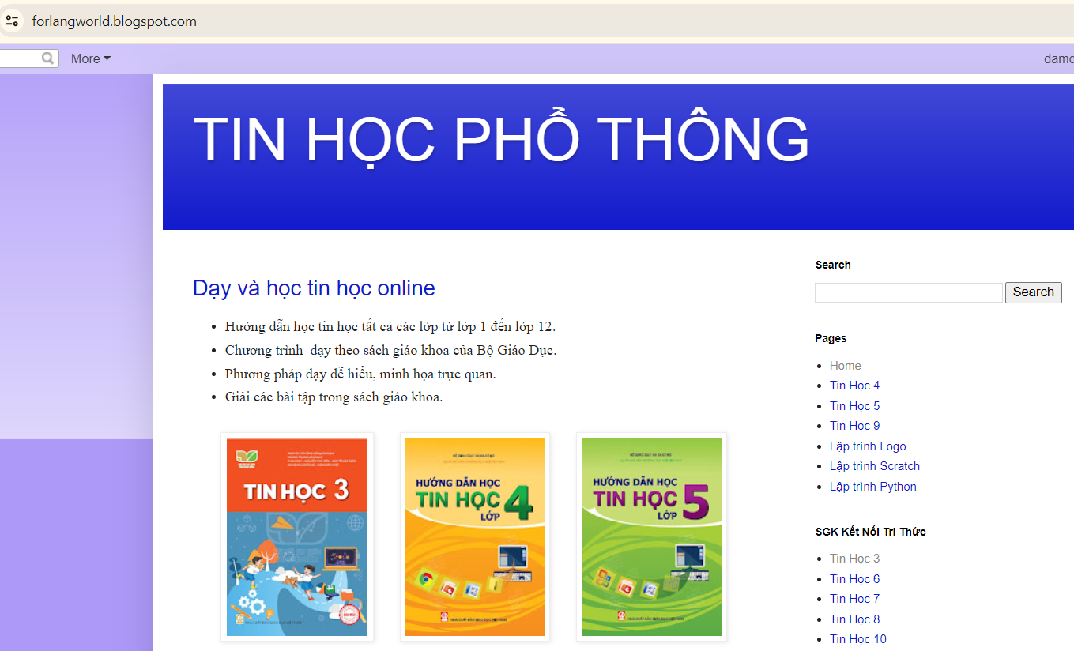
VẬN DỤNG
1. Hãy tìm hiểu giao thức tên miền DNS theo các gợi ý sau:
Lợi ích của việc dùng tên miền thay thế cho địa chỉ IP.
Các lớp tên miền.
Tổ chức nào phụ trách việc cấp tên miền ở Việt Nam.
Các lớp tên miền:
forlangworld.blogspot.com
Subdomain
Second-Level Domain
Top-Level Domain

Slide 28
VẬN DỤNG
1. Hãy tìm hiểu giao thức tên miền DNS theo các gợi ý sau:
Lợi ích của việc dùng tên miền thay thế cho địa chỉ IP.
Các lớp tên miền.
Tổ chức nào phụ trách việc cấp tên miền ở Việt Nam.
Tổ chức phụ trách việc cấp tên miền ở Việt Nam:
Tại Việt Nam, việc cấp và quản lý tên miền Internet thuộc trách nhiệm của Cục Phát thanh Truyền hình và Thông tin Điện tử (Bộ Thông tin và Truyền thông) thông qua Trung tâm Internet Việt Nam (VNNIC).
VNNIC là tổ chức chính thức được ủy quyền quản lý tên miền cấp cao nhất ".vn" cũng như các tên miền cấp thấp hơn trong tên miền quốc gia Việt Nam.

Slide 29
VẬN DỤNG
2. Giao thức ICMP (Internet Control Messenge Protocol) cho phép gửi một yêu cầu đến một máy tính khác, một thiết bị mạng hay một ứng dụng trên mạng để lấy thông tin phản hồi. Một trong các ứng dụng của giao thức này là lệnh ping của hệ điều hành giúp kiểm tra máy tính của em có được kết nối với một máy tính hay một thiết bị mạng hay không. Hãy tìm hiểu lệnh ping và thử nghiệm sử dụng trên lệnh này.
Ping là một công cụ được sử dụng để kiểm tra kết nối mạng giữa hai thiết bị bằng cách gửi các gói tin ICMP Echo Request và chờ đợi các gói tin ICMP Echo Reply phản hồi từ thiết bị đích.
Để kiểm tra 2 máy tính A và B có thể kết nối được với nhau hay không thì trên máy tính B ta gõ lệnh: ping <địa chỉ IP của máy tính A> hoặc ngược lại. Nếu kết quả trả về có tín hiệu, có time reply thì có nghĩa là 2 máy tính kết nối được với nhau. Còn nếu kết quả là Request time out thì có nghĩa là kết nối bị chặn ở đâu đó.

Slide 30
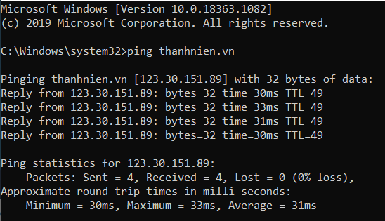
VẬN DỤNG
2. Giao thức ICMP (internet Control Messenge protocol) cho phép gửi một yêu cầu đến một máy tính khác, một thiết bị mạng hay một ứng dụng trên mạng để lấy thông tin phản hồi. Một trong các ứng dụng của giao thức này là lệnh ping của hệ điều hành giúp kiểm tra máy tính của em có được kết nối với một máy tính hay một thiết bị mạng hay không. Hãy tìm hiểu lệnh ping và thử nghiệm sử dụng trên lệnh này.

Slide 31
THANK YOU!

